Slide 1

Python爬蟲實作(四) 虛擬貨幣抓取 及區塊鏈介紹
主講人：陳東笙
程式碼：
https://github.com/dong945/Python-Crawler2

Slide 2

About Me
陳東笙 Chen, Tung-Sheng
Currently
安泰商業銀行-資訊服務部
Experience
關貿網路-區塊鏈技術科
元大商業銀行-資訊技術部
大眾商業銀行-資訊技術處
Education
高應大電機系碩專班
雲科大電機系控制組
高雄工專電機科儀控組
Current Research
FinTech
Blockchain
Big Data, Machine Learning

Slide 3
免責聲明
以下分享內容
純為社團交流活動
無從事任何商業行為
注意事項：
簡報內容截錄自網路及參考書籍
並未取得作者授權，故僅供會中討論
請勿散佈，以免侵犯作者權利
3

Slide 4
爬蟲應有的道德
不告而取謂之『偷』
遵重智慧財產，不作商業用途
做好偽裝，保護自己
避免過度抓取，影響網站運作

Slide 5
重要事情要說三遍
Bitcoin ≠ Blockchain
Bitcoin ≠ Blockchain
Bitcoin ≠ Blockchain
比特幣 ≠ 區塊鏈
比特幣 ≠ 區塊鏈
比特幣 ≠ 區塊鏈

Slide 6
你是那一圈?
幣圈
礦圈
?
鏈圈

Slide 7
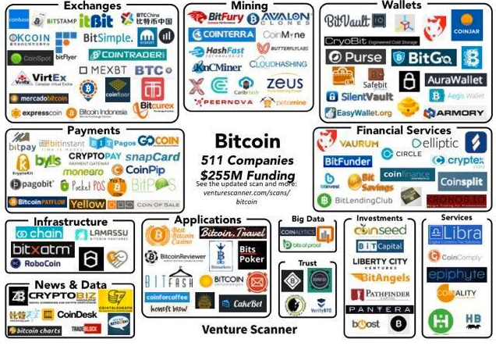
比特幣生態圈

Slide 8
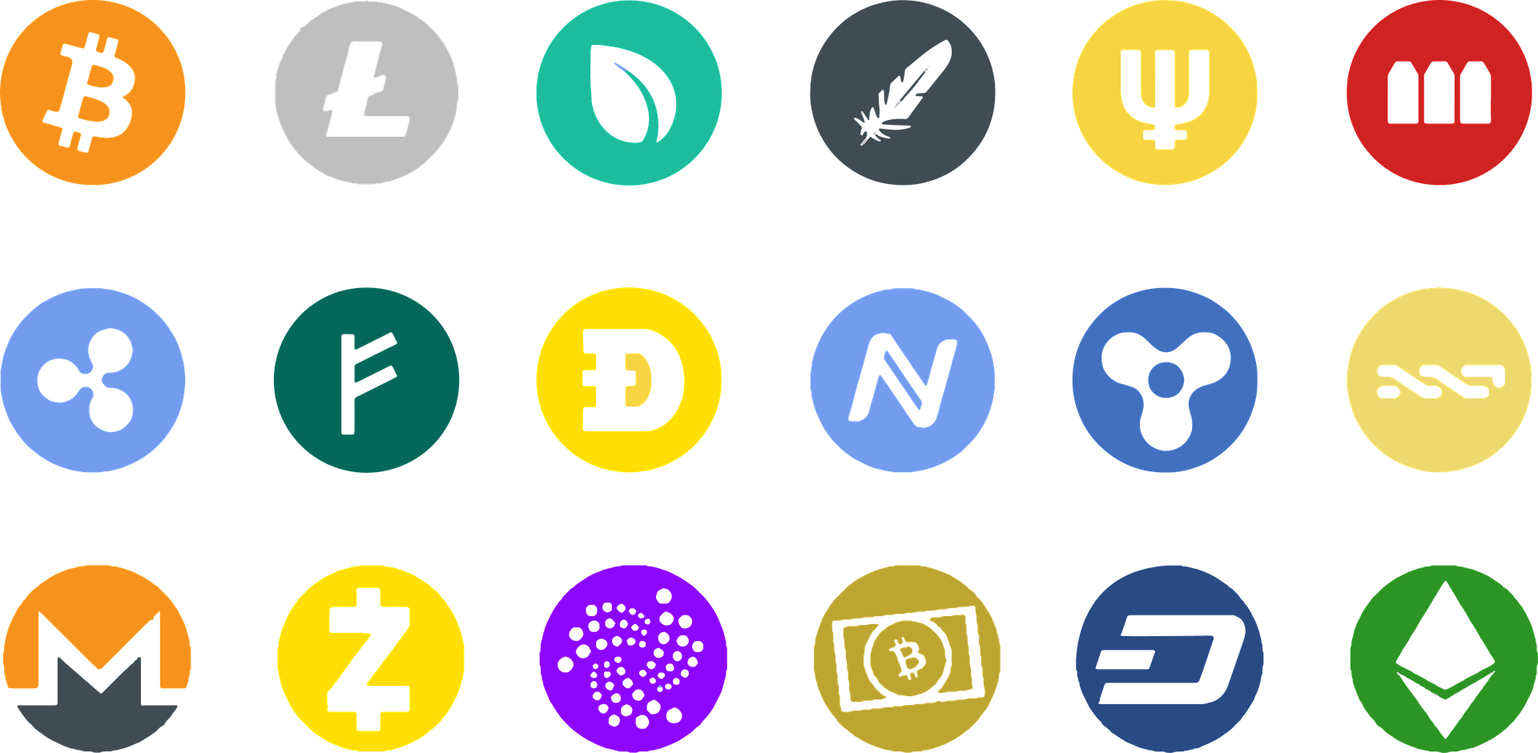
數位貨幣、加密貨幣、虛擬貨幣
傻傻分不清

Slide 9
DEMO
抓取總市值
前100名的虛擬貨幣

Slide 10
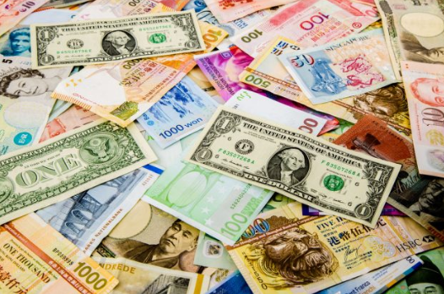
法幣的定義
https://zh.wikipedia.org/wiki/法定貨幣
法定貨幣（英語：Fiat Money），簡稱法幣，是政府發行的紙幣。
依靠政府的法令使其成為合法通貨的貨幣。
發行法定貨幣的國家或銀行，會將其法定貨幣與一種或數種外幣掛鉤，
並以政府外匯儲備維持其匯價在一定的水平。

Slide 11
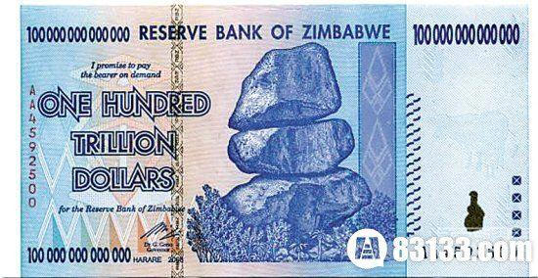
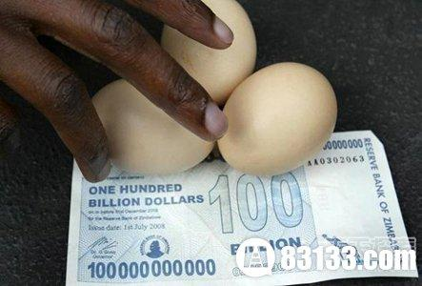
印有14個0的辛巴威幣
一億辛巴威元可以買3顆雞蛋

Slide 12
虛擬貨幣發展時間軸
2017/11/28
比特幣交易價格
首次突破10000美元
2016/06
The DAO 被駭
市值五千萬美元
的以太幣
2014/02
比特幣交易平台
Mt. Gox被駭
八十五萬個比特幣被竊，
價值將近台幣五億元
2010/05/22
第一筆比特幣
購買實體物品
花費1萬個比特幣
購買了2個披薩
2008/11
中本聰發表：
Bitcoin: A Peer-to-Peer Electronic Cash System
2017/03
一個比特幣的價格
首次超過
一盎司的黃金
2015/07/30
以太坊Frontier
啟動
2019/07/12
台灣區塊鏈
大聯盟成立
2013
Vitalik Buterin
發表《以太坊
白皮書》
2015/12
Linux基金會
Hyperleger
項目的啟動
2013/03
比特幣專業
挖礦晶片ASICs
問世
2009/01
比特幣網路上線
2018/06
比特幣下跌
趨勢開始明朗
2017/08/01
擴容硬分叉
比特幣現金
(Bitcoin Cash, BCC, BCH)
2016年春季
硬分擦叉
釋出穩定版
Homestead
2011/02/09
比特幣價格
首次突破1美元
2014/09
台灣BitoEX幣託
將購買比特幣
導入全家便利商店

Slide 13
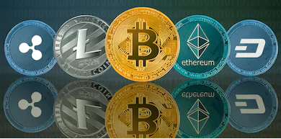
比特幣(BTC) 以太幣(ETH)
瑞波幣(XRP) 萊特幣(LTC)

Slide 14
區塊鏈的特性
去中心化
加密
不可竄改
可追蹤
https://www.youtube.com/watch?v=bBC-nXj3Ng4

Slide 15
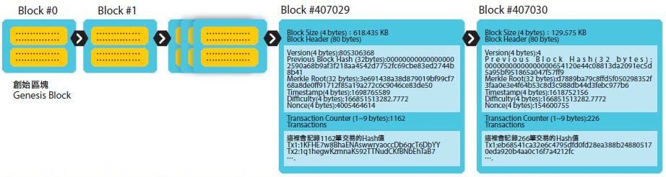
區塊的構成
https://www.blockchain.com/
每一個區塊包含有：
區塊的容量大小(Block Size)
區塊頭(Block Header)
交易數量(Transaction Counter)
交易資訊(Transaction)
圖片來源：《區塊鏈運作原理大剖析：從一筆交易看區塊鏈運作流程》

Slide 16
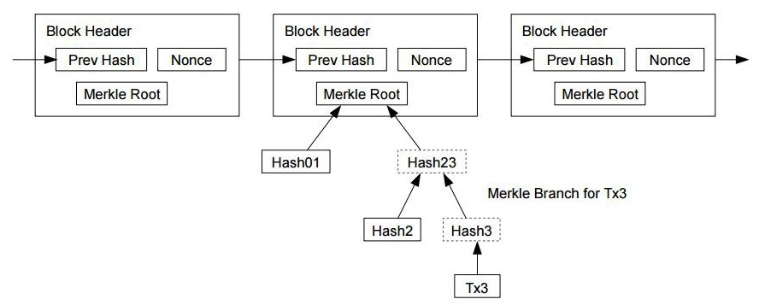
區塊頭固定80Bytes，包含有：
第一組32Bytes的Hash值(Previous Block Header Hash)
第二組為中繼資料，由Difficulty Target、
Timestamp及Nonce值所組成
第三組為彙整多筆交易紀錄的資料結構Merkle Tree Root
圖片來源：《區塊鏈運作原理大剖析：5大關鍵技術》

Slide 17


比特幣非對稱加密機制
私鑰
(2^256)
公鑰
公鑰
比特幣
地址
Secp256K1
橢圓曲線算法
SHA256
RIPEMD160
Base58
橢圓曲線簽名與驗証簽名
Alice支付10BTC給Bob
Hash
Hash
訊息
Alice
私鑰
加密
訊息
Alice支付10BTC給Bob
加密
訊息
加密
訊息
Alice
公鑰
Hash訊息
Alice支付10BTC給Bob
Hash
Hash
訊息
比對
結果
Hash訊息

Slide 18
DEMO
查看區塊0及區塊結構抓取交易資訊

Slide 19
比特幣區塊鏈的特性
★採用工作量證明機制(Proof of Work，POW)
★每產生2016個區塊會調整一次難度，
以每10分鐘產生一區塊估算，
大約是每兩周會調整一次Difficulty
★每筆交易採橢圓曲線數位簽章演算法加密
★ Hashcash演算法及多種Hash函數確保資料不被竄改
★經由Merkle Tree將大量訊息縮短成一個Hash值
★用時間戳伺服器（Timestamp Server）確保區塊序列
※時間戳是指格林威治時間1970年01月01日 00時00分00秒起
至現在的總秒數

Slide 20

難度係數調整公式
每10分鐘出塊一次，
每2016個區塊調整難度係數一次
比特幣的交易速度 = 7 tps(每秒7筆)

Slide 21
比特幣為通貨緊縮
比特幣具有總量有限，
前4年總額將產生10500000BTC，
每隔4年產出數額減半，
在第4年至第8年會產生5250000BTC，
第8至12年則只有2625000BTC，如此類推。
到最後，
總共產生的比特幣數量為接近21000000BTC。

Slide 22
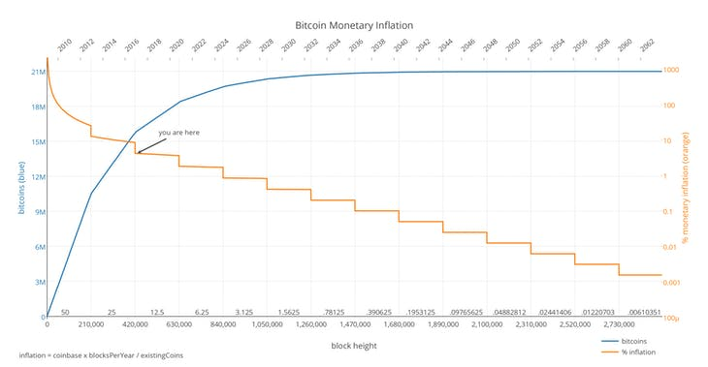
比特幣如何產生
2009/01/03，中本聰挖出第一個比特幣區塊，
創建了首批 50 枚比特幣。
每隔 210000 個區塊，獎勵就會減少一半。
在 2016 年 7 月，獎勵已經減至 12.5 個比特幣。
最後一枚比特幣將在 2140 年 5 月份被挖出來。

Slide 23
DEMO
查看區塊高度
抓取各種虛擬貨幣

Slide 24
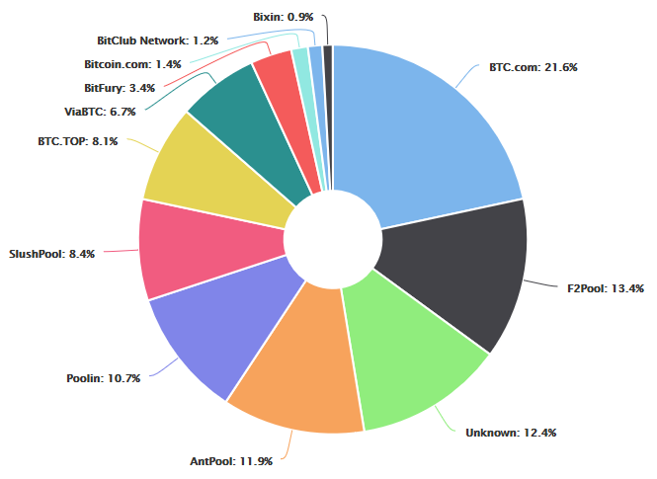
比特幣礦池分佈
https://www.blockchain.com/zh-tw/pools
目前全球算力較大的礦池有比特礦池（BTC Pool）、魚池（F2Pool）、
蟻池（AntPool）、幣印（Poolin）、Slushpool、ViaBTC等，
其中僅前五大礦池的算力就超過全網算力的65%。
除了slushpool外，其餘礦池都來自中國。

Slide 25
拜占庭將軍問題(Byzantine Generals Problem)
古代東羅馬帝國的帝都，
一組拜占庭將軍分別各率領一支軍隊共同圍困一座城市。
各支軍隊的行動策略限定為進攻或撤離兩種。
因為部分軍隊進攻部分軍隊撤離可能會造成災難性後果，
因此各位將軍必須通過投票來達成一致策略，
即所有軍隊一起進攻或所有軍隊一起撤離。
51%算力攻擊
“51%算力攻擊”是指在控制了比特幣全網的51%算力之後，用這些算力來重新計算已經確認過的區塊，使得區塊鏈變得可以被篡改。

Slide 26
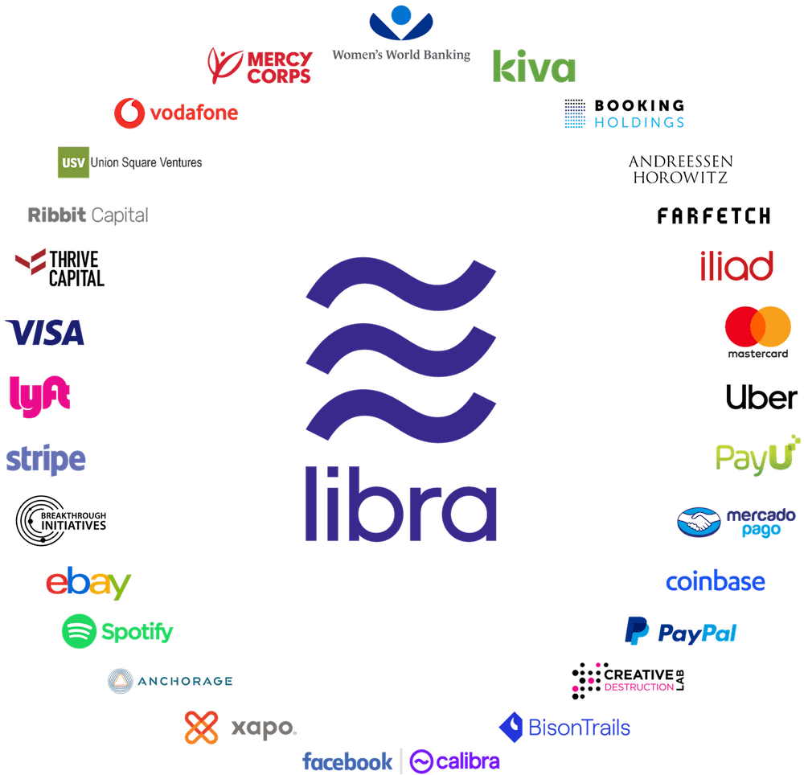
Facebook Libra
https://nextandnexus.com/libra/
https://www.cw.com.tw/article/article.action?id=5095751

Slide 27
參考資料：
iThome『區塊鏈』專題：
https://www.ithome.com.tw/article/105368
CoinGecko(幣虎)：
https://www.coingecko.com/zh-tw
Blockchain.info：
https://www.blockchain.com/
iThome 鐡人幫幫忙：
https://ithelp.ithome.com.tw/articles/10192847
施威銘研究室。《Python技術者們實踐!》。
旗標出版

